Slide 1

Universidad Autónoma del Estado de México.
Facultad de Turismo y Gastronomía
Unidad de Aprendizaje: Tiempo Libre y Ocio
Docente: Maribel García González.

Slide 2
OBJETIVO
Identificar los conceptos de tiempo libre y ocio a partir de su dimensión histórica y teórica, así como las disciplinas para su análisis.

Slide 3
TEMA
Dimensión histórica del tiempo libre y el ocio.
SUBTEMA
Concepción burguesa del ocio

Slide 4
CARACTERÍSTICAS
SUBJETIVISMO
INDIVIDUALISMO
LIBERALISMO
Hernández Mendo (2000)

Slide 5
SUBJETIVISMO
Es la filosofía capaz de comprobar que lo que es verdad para una persona puede no serlo para otra.
Se concibe el ocio como la vivencia de un estado subjetivo de libertad.

Slide 6
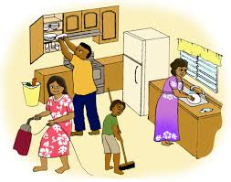
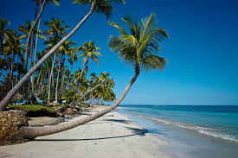


Libertad
SUBJETIVISMO

Slide 7

INDIVIDUALISMO
INDIVIDUALISMO
EGOISMO

Slide 8
INDIVIDUALISMO
Teoría sociológica que otorga primacía al individuo, respecto a la colectividad.
Se considera que el ocio pertenece a una esfera diferente a lo colectivo, porque no depende de los demás, sino que es individual.

Slide 9
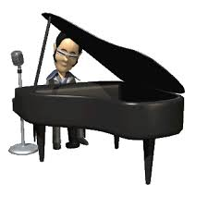

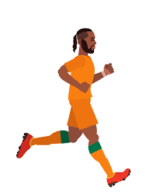
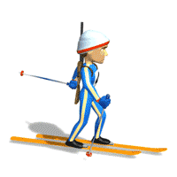
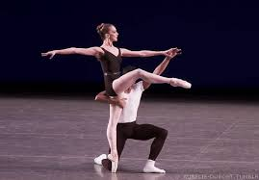
El El ocio se realiza de acuerdo a los gustos, deseos y preferencias de cada individuo
Individual

Slide 10

LIBERALISMO
Se destaca que el ocio es privado por lo que la sociedad no puede determinar su empleo personal.
El liberalismo partía del concepto de libertad como derecho fundamental del hombre en todos los aspectos de la vida (político, social, económico, pensamiento y religioso)

Slide 11







Valores en el Liberalismo

Slide 12
Concepción burguesa
Subjetiva en lo psicológico
Individualista en lo sociológico
Liberal en lo político

Slide 13
Surgen tres corrientes.
Empíricos
Teóricos
Críticos

Slide 14
Empíricos 1920 a 1930
REPRESENTANTES
Para Park y Burgess El ocio aparece como un factor ambivalente de la adapción de la personalidad al cambio social, ya que facilita tanto la integración social como la delincuencia.
Lloyd Warner. El ocio no solo se diferencia según las “clases sociales” sino que es fuente de estatus.
Elton. Manifiesta la importancia de organizar los ocios del trabajador, por ser los mismos un factor de equilibrio de la personalidad.

Slide 15
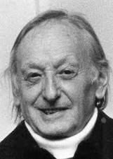
Margaret Mead señala en 1957 la diferencia entre “ocio” ( tiempo libre de la producción disponible para el consumo) y la “recreacion” (relacionado al placer, esparcimiento y juego).
Dumazedier, quien reconoció las tres D´s del ocio.
    Descanso
    Diversión
    Desarrollo Personal

Slide 16
Descanso:
Libera de la fatiga esencialmente la generada en el ámbito laboral salvaguardando al organismo de trastornos físicos.
Diversión:
Libera del aburrimiento y de la monotonía de la actividad cotidiana.
Desarrollo Personal:
Libera de los autoritarismos del pensamiento y de la acción cotidiana.

Slide 17
Dumazedier
La vida cotidiana no está bipolarizada entre el trabajo y el ocio.
Aparecen unas actividades intermedias, que no son trabajo pero tampoco son ocio y que están situados en una posición fronteriza entre ambos conceptos.
Los llama "semiocios" y los clasifica en cuatro grupos
a) Las actividades de carácter semilucrativo o semiinteresado: mecánica, pesca, participación remunerada en sociedades deportivas, etc.
b) Las tareas domésticas de carácter semiutilitario y semirecreativo: jardinería, oficios diversos, cría de animales, etc.
c) Las ocupaciones familiares, semiedutivas y semirecreativas: participación de las lecciones o en los juegos de los niños, etc.
d) Los trabajos de ocio, hechos para sí, para la familia, los amigos, las sociedades: bricolage, decoración, etc.

Slide 18
Dumazedier
Afirma que con la automatización y con el descubrimiento de nuevas formas de energía se da paso a:
“La era de la recreación”

Slide 19

-Dumazedier:
El tiempo de ocio aumenta debido a la disminución paulatina del tiempo laborable. Esto sucede porque las instituciones sociales ya no controlan totalmente las actividades de los individuos y por el surgimiento de una necesidad del sujeto de disponer de tiempo para sí mismo.

Slide 20





Observación

Slide 21
Teóricos, surgen en 1950
El ocio era guiado por las familias estrictas y de tradición.
Conciben al ocio como una relación especial entre el individuo y su actividad.
REPRESENTANTES
Martha Wolffenstein, El ocio no solo deja de ser algo reprobado sino que pasa a ser obligatorio.
Nels Anderson: El ocio es un tiempo sobrante y libre de trabajo; es decir, un tiempo no pagado y por tanto no vendido al Trabajo, que pertenece al individuo y el puede actuar espontáneamente mediante una libertad de elección.

Slide 22
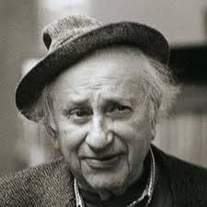
El ocio es perfección y en ello reside su futuro
Sebastian de Grazia, se inspiro en la Grecia clásica para decir que el ocio es una forma ideal del ser, concretada cuando el individuo realiza actividades cuyo fin esta en sí mismas.

Slide 23
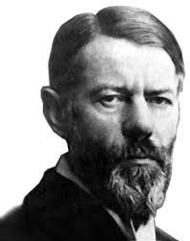
Weber, encuentra la esencia del tiempo libre en el comportamiento autónomo del hombre.
El ocio se logra mediante comportamientos concretos que conduzcan a la autorrealización de la persona

Slide 24
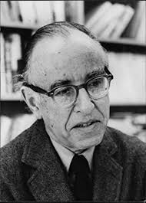
David Riesman, dice que el hombre “no puede realizarse a través del trabajo pero podrá hacerlo en ese espacio privilegiado del consumo forzoso o elegido a la par que fuente de individualización y de autonomía, que es el ocio”

Slide 25

Críticos
¿Por qué en la sociedad basada en el trabajo y la acumulación sobreviven el ocio y el despilfarro?

Slide 26
Económicamente destruir el capital
Lucha por el prestigio
Socialmente exhibir la riqueza

Slide 27

El trabajo pasó de tener un valor evangélico a ser un simple medio de ganar dinero.

Slide 28
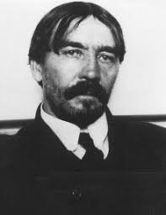
REPRESENTANTES
Veblen, quien sostenía que la lucha por la vida ha sido sustituida por la lucha por el prestigio

Slide 29
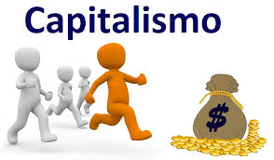

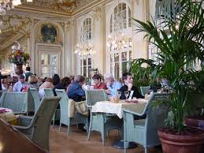

Slide 30
Anderson
Dividió las actividades en trabajo y ocio. A su vez distinguía:
El ocio en actividades de recreación para designar el tiempo dedicado al descanso, la diversión y el desenvolvimiento personal
Y de "choring", tomando este término inglés para referirse al tiempo empleado en atender las obligaciones familiares y sociales.

Slide 31
Grushin
No está de acuerdo con considerar las actividades de semiocios dentro del ocio y entiende que éstas no son libres, ya que son estrictamente obligatorias.
A Karl Mannheim
Expresa su creencia de que para la mayoría de la gente, el camino de la civilización está más en el ocio que en el trabajo.

Slide 32
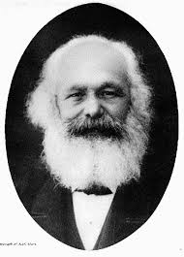
Karl Marx
Afirma que las jornadas humanizadas
permiten el disfrute del ocio real.
El aumento del desarrollo tecnológico,
favorece la disminución de la carga laboral.
El resultado de lo anterior es mayor tiempo libre,
mayor desarrollo de la persona, dentro y fuera del
ambiente laboral.

Slide 33
Para el sistema capitalista
El ocio sólo es tomado en consideración cuando representa alguna oportunidad de consumo, porque por lo menos será útil para la economía.
Consideraciones:
Si las actividades de ocio son transforman en mercancías a ser consumidas, el ocio está completamente integrado al sistema económico del cual forma parte.
Si este sistema económico tiene al consumo de mercancías como pilar de sustentación y momento de obtención del lucro, no sólo las actividades de ocio se convierten en mercancías sino que el propio tiempo de ocio se configura en tiempo para consumir mercancías.

Slide 34

“El tiempo libre presenta en sí mismo, tanto el ocio como el tiempo para una actividad más elevada…”

Slide 35


ALGUNA DUDA?

Slide 36
Ejercicio práctico
Máximo representante de la corriente empírica
Tres D´s del ocio |  | D___________ D___________ D___________
Es la característica de esta corriente empírica |  | ¿ ?
El ocio se logra mediante comportamientos concretos que conduzcan a la autorrealización de la persona, según |  | ¿ ?

Slide 37
Bibliografía
Hernández, A. (2000). Acerca del ocio, del tiempo libre y de la animación sociocultural. EFDeportes.com, Revista Digital. Buenos Aires, Nº 23. http://www.efdeportes.com/efd23/ocio.htm.
Dumazedier, J. (1964). Hacia una civilización del ocio. Barcelona. Estela.
Munné, F. (1980). Psicosociología del tiempo libre: un enfoque crítico. Trillas.

Slide 38
Gracias!

